Slide 1


Slide 2



الذكاء البصري
أيها الطالب النجيب بما وهبك الله من ذكاء بصري قارن بين الصورتان:

Slide 3


Slide 4
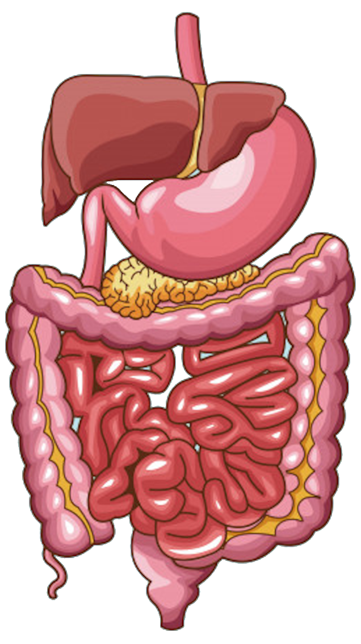
الفكرة العامة
يحلل الجهاز الهضمي الطعام إلى
جزيئات صغيرة لتزويد الجسم
بالمواد المغذية والطاقة,
أما الهرمونات فتنظم وظائف الجسم.

Slide 5

بعض المـواد المغذية ضرورية جداً
ليؤدي الجسـم وظائفه بصورة طبيعية.
الفكرة الرئيسة

Slide 6




باستخدام استراتيجية التصفح اطلع على
عناصر الدرس في كتابك وحدد العناصر التي سبق
أن تعلمتها(ماذا أعرف) والعناصر التي لم تتعلم عنها
(ماذا أود أن أتعلم)
جدول التعلم
ماذا تعلمت؟
ماذا أود أن أعرف؟
ماذا أعرف؟
فردي-2دقيقة

Slide 7


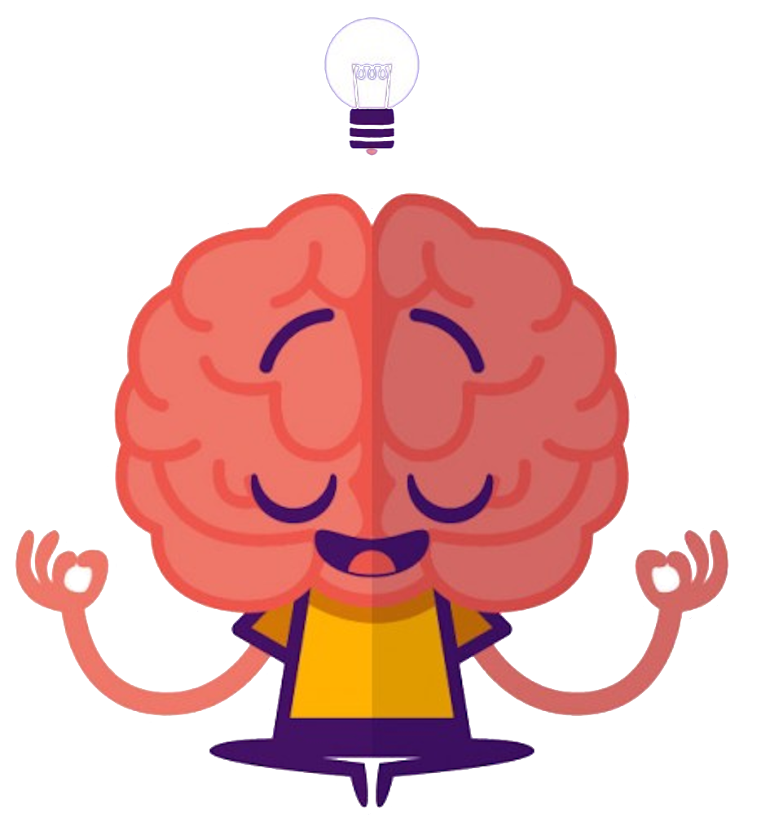

مستوى النشاط بكمية السعرات الحرارية
اللازمة للحفاظ على وزن الجسم مثالي.
تربط
أهداف الدرس
دور الفيتامينـات والأمـلاح المعدنيـة فـي
الحفـاظ على الاتزان الداخلي للجسم.
توضح
نواتـج هضـم البروتينـات، والكربوهيدرات،
والدهون في القناة الهضمية.
تصف
المعلومات في نمـوذج الهرم الغذائي الشخصي
وملصقات الأغذية على أنها أدوات تساعد على ترسيخ
عادات غذائية صحية.
تطبق

Slide 8
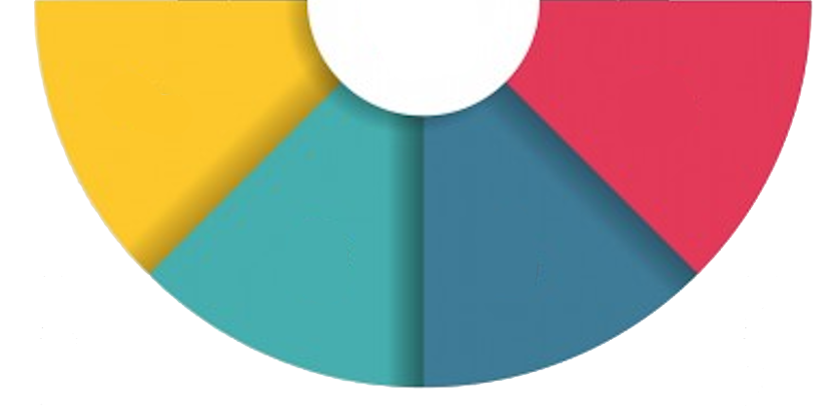

المفردات الجديدة
السعر الحراري
(الكالوري)
التغذية
الأملاح
المعدنيه
الفيتامين

Slide 9


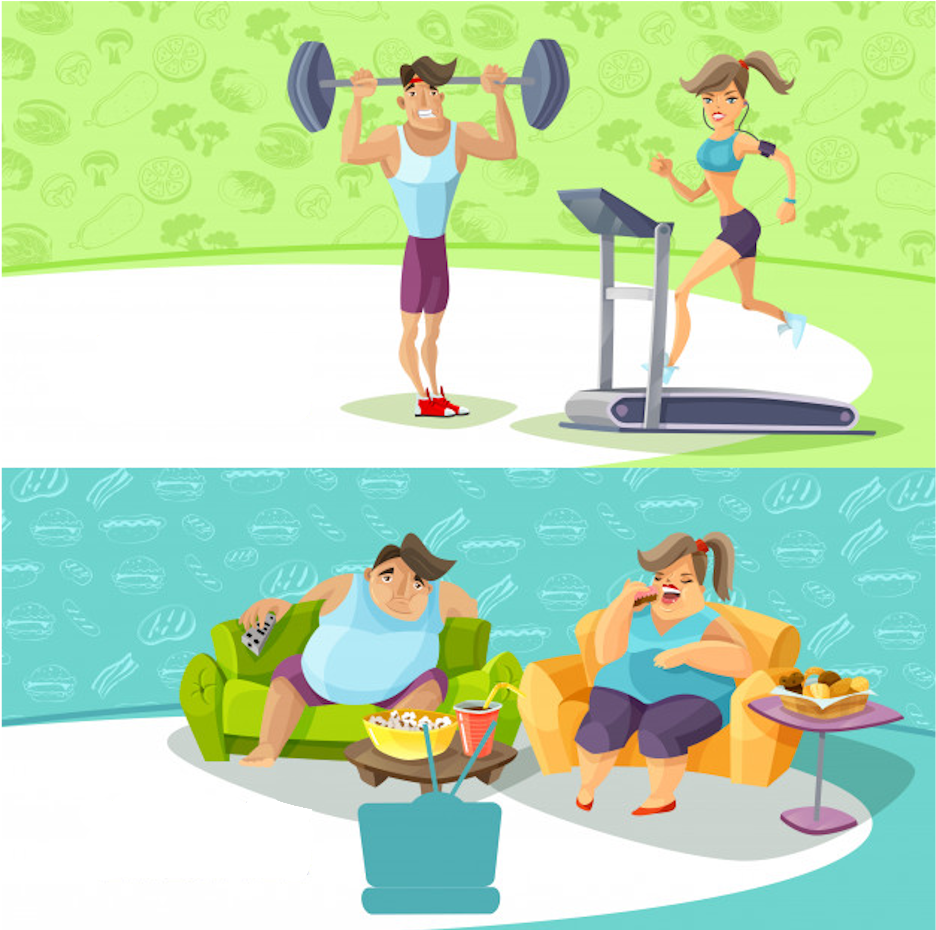
أمامك نموذجين لعائلتين مختلفتين
في العادات , باستخدام مهاراتك في الاستنتاج صف
حال كلاً من العائلتين بعد أن يتقدم بهما السن
التفكير الناقد
وقراءة الصور

Slide 10



المفاهيم
الكرتونية
بالتعاون مع زملائك في المجموعة اختار العبارة
المناسبة التي تدل على معنى مصطلح "التغذية"
لقياس
محتوى الغذاء
من الطاقة
عمليـة يأخـذ
بهـا الشـخص
الغـذاء ويسـتعمله
أكبر مصدر طاقة
في الجسم

Slide 11

احكم على صحة العبارة التالية:
إن الكتل المتساوية لأنواع مختلفة
من الغذاء متساوية السعرات الحرارية

Slide 12

خطأ
الكتل المتساوية لأنواع مختلفة من
الغذاء غير متساوية السعرات الحرارية

Slide 13
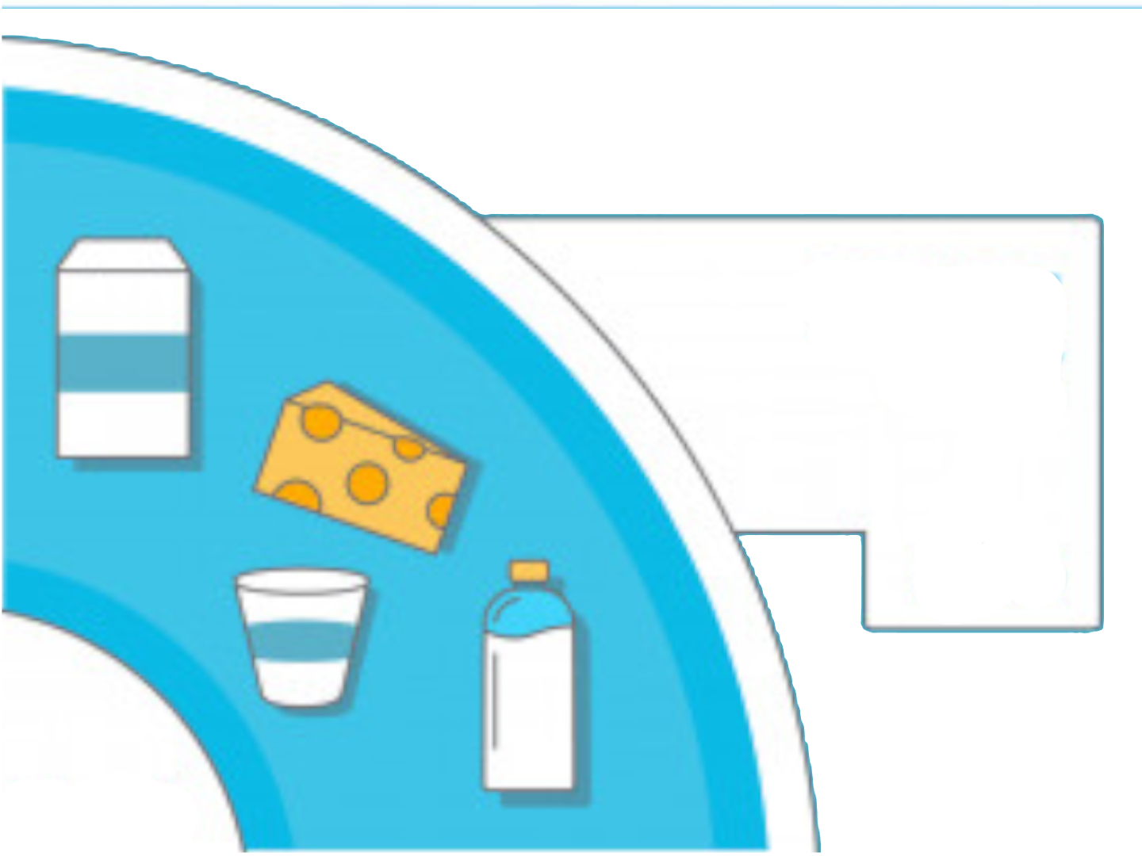
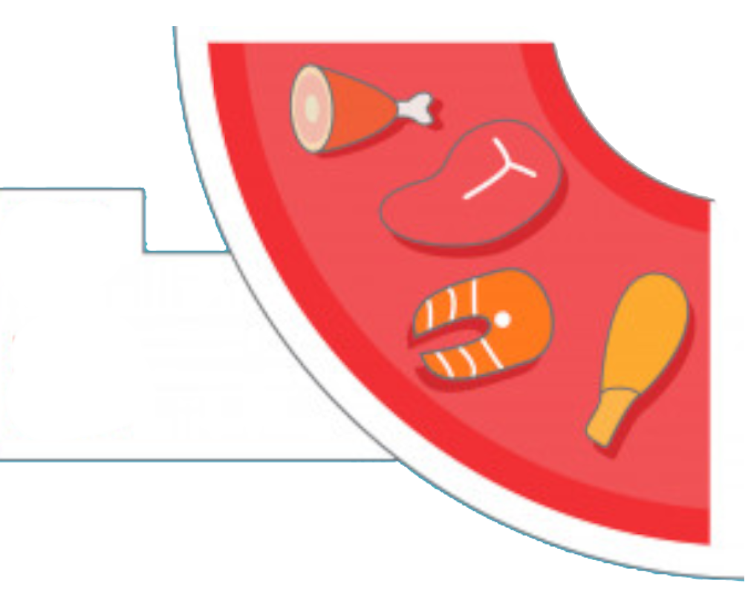
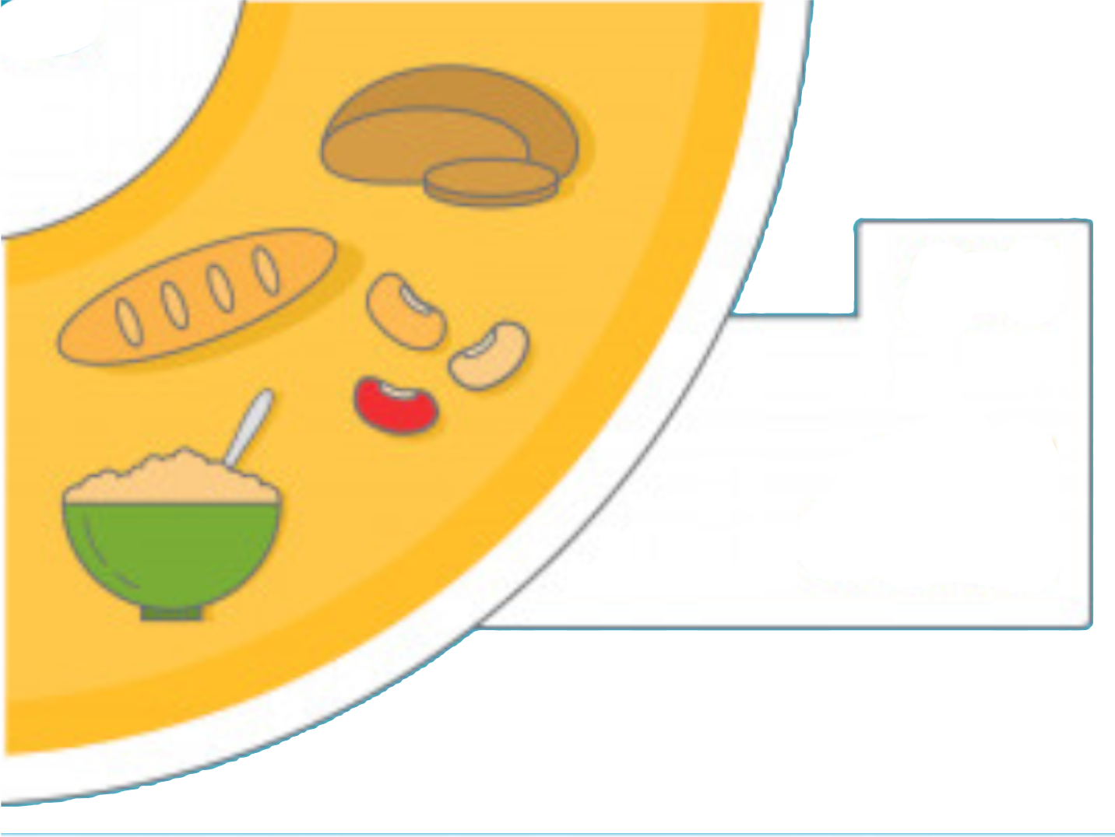
فعلى سبيل المثال يحوي كل
1g من المواد التالية قدر
مختلف من السعرات
9 سعرة حرارية
1g من الدهون
4 سعرة حرارية
4 سعرة حرارية
1g من البروتينات
1g من الكربوهيدرات

Slide 14
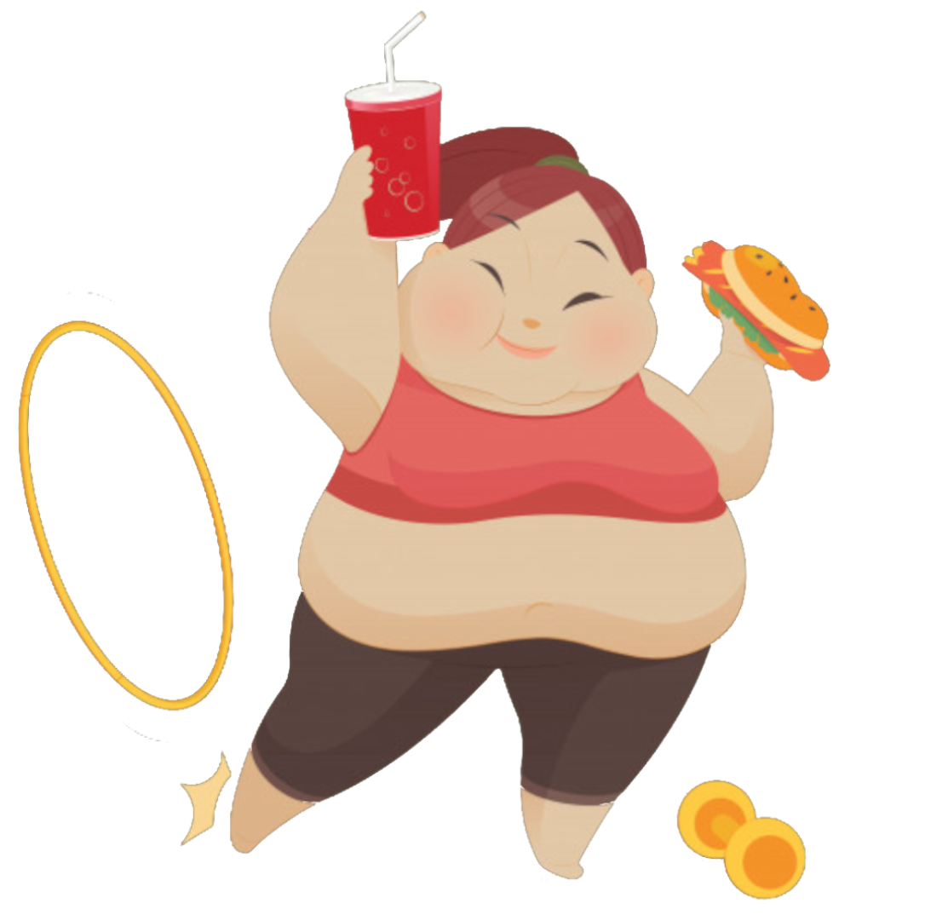
قررت جمانة أن تبدأ حميه
غذائية صحيه لتصل إلى
جسم متناسق وصحي
اعطي اقتراحاً يساعدها
على بدأ حميتها الغذائية

Slide 15

البحث
عن قرين
ليبحث كل طالب يحمل عبارة عن الطالب الذي يحمل صورة تناسب العبارة التي يحملها ويصافحه

Slide 16

كمية الطاقة التي
يحصل عليها
الإنسـان أقل من
كمية الطاقة التي
يسـتهلكها يومياً
كمية الطاقة التي
يحصل عليها
الإنسان مساوية
لكمية الطاقة التي
يسـتهلكها يومياً
كمية الطاقة التي
يحصل عليها
الإنسـان أكبر من
كمية الطاقة التي
يسـتهلكها يومياً

Slide 17
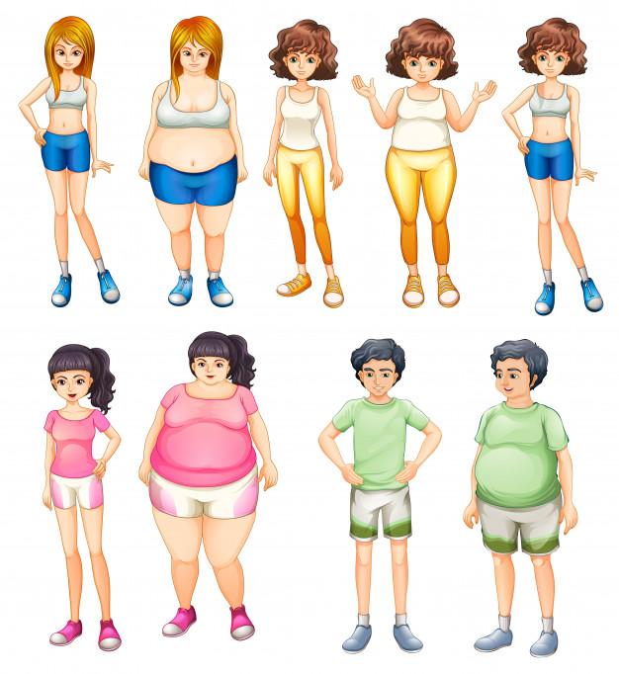

Slide 18
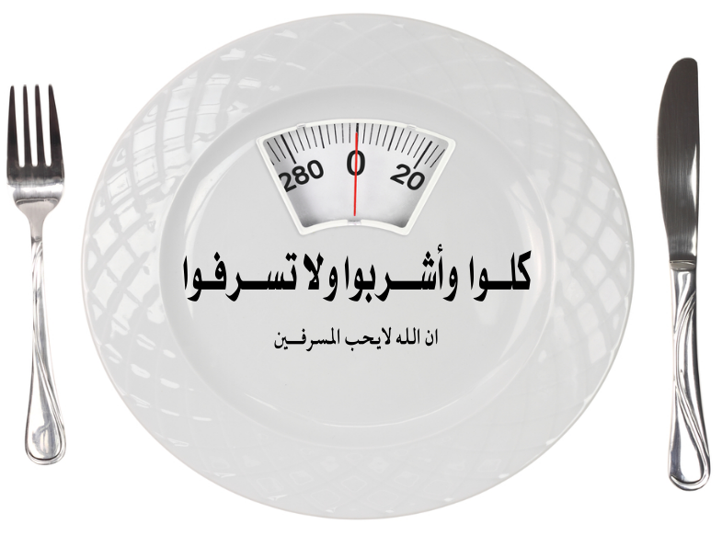
تأمل التوجه
الرباني الذي
أشارت إليه الآية
الكريمة
واستخرج منها
حكمة تطبقيه في
حياتك اليومية

Slide 19



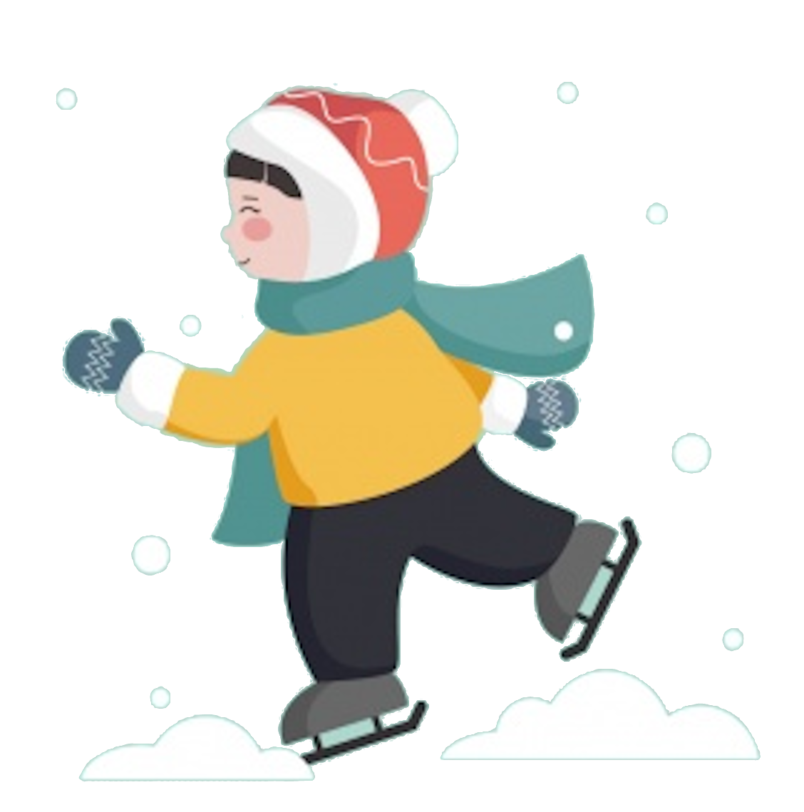

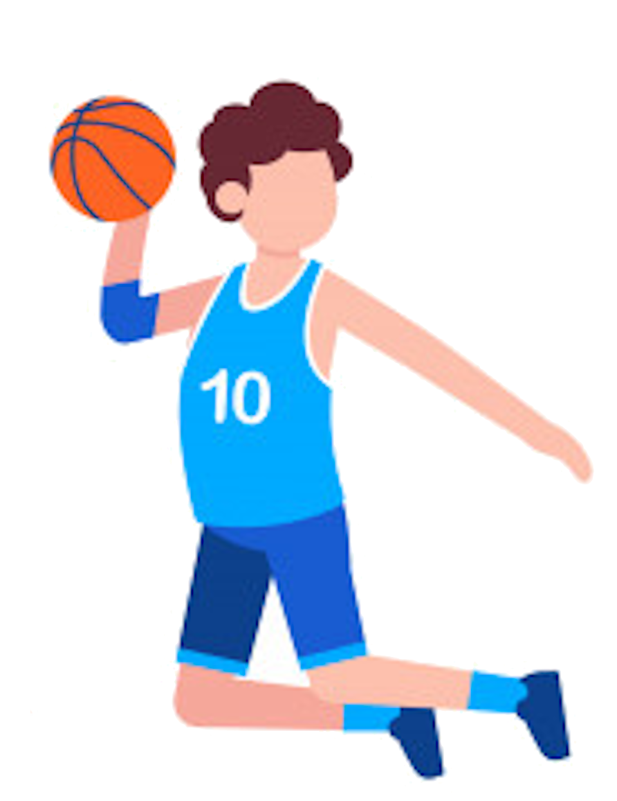
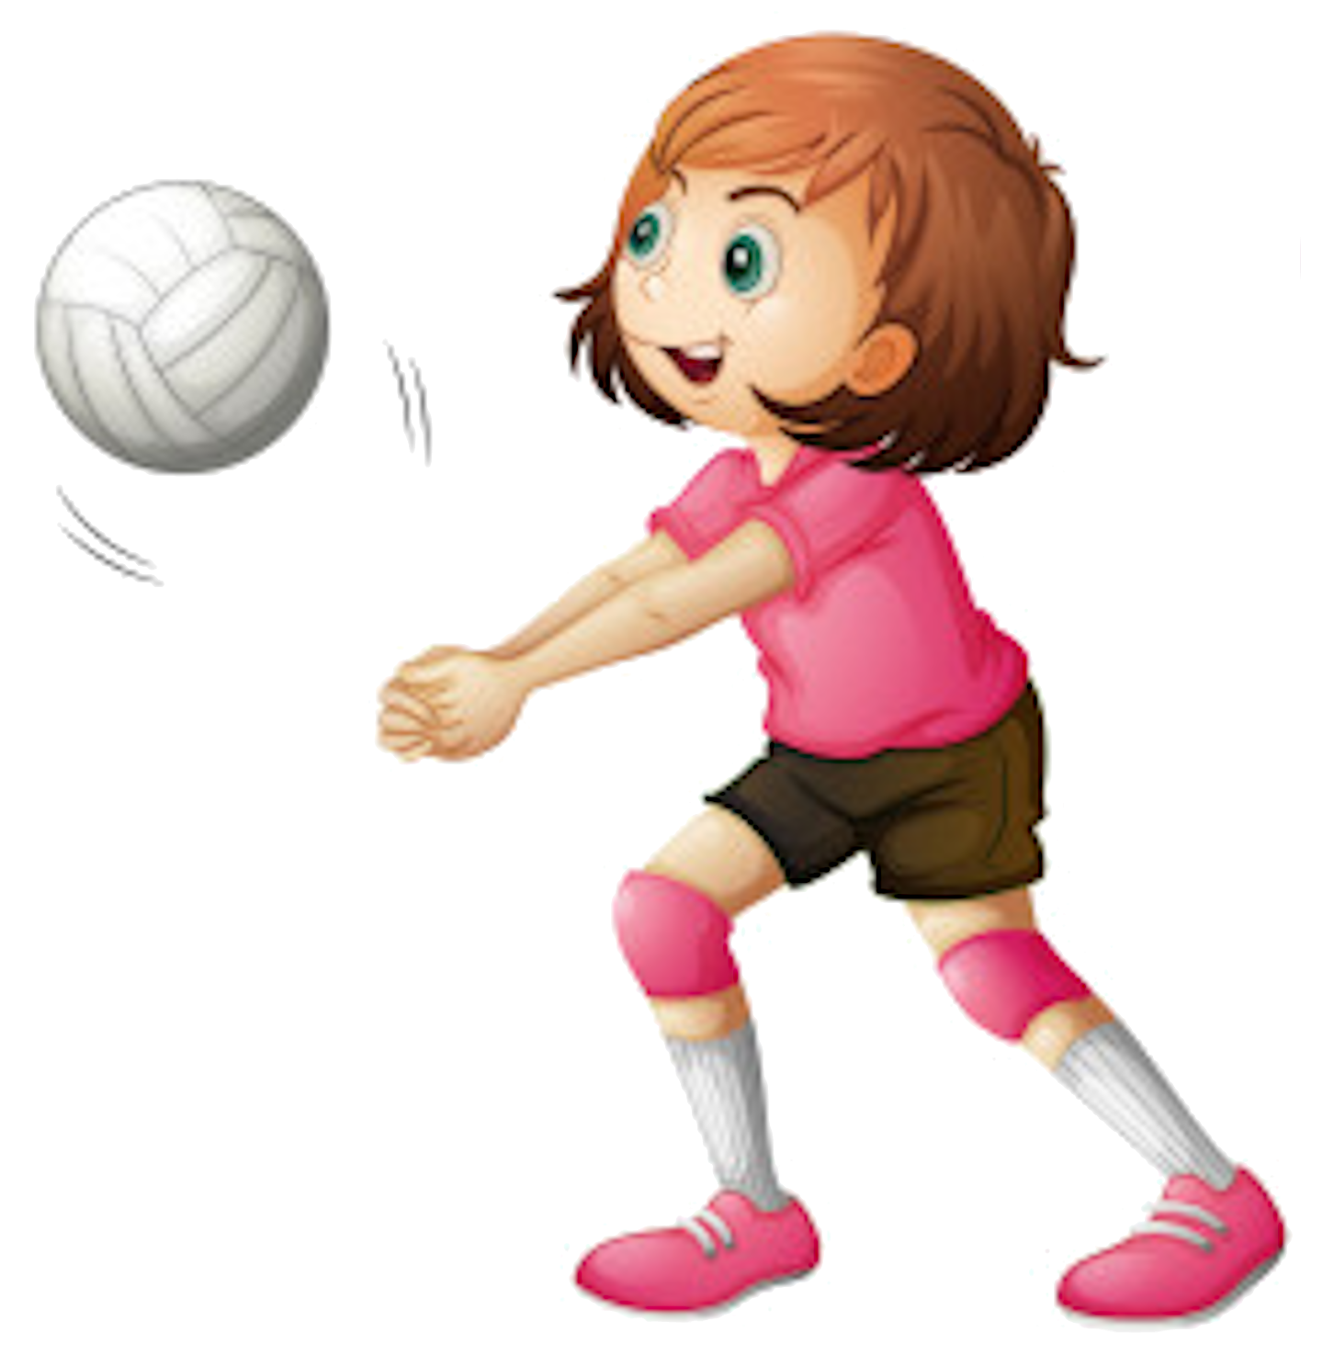
القراءة
الموجهة
بالتعاون مع زملائك في المجموعة أقرأ في
كتابك المقرر ثم اكمل الجدول التالي:
النشاط
السعرات المستهلكة في الساعة
740
920
540
564
700
240
410
564
600

Slide 20

ضع علامة صح تحت المواد الغذائية التي
تحتوي على الكربوهيدرات

Slide 21

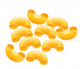
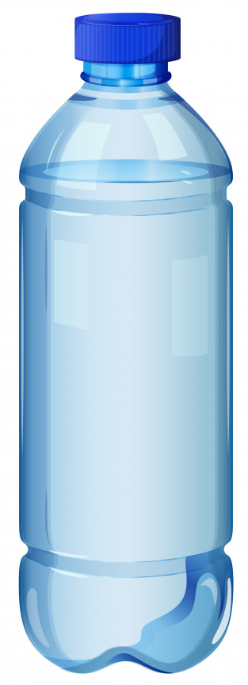

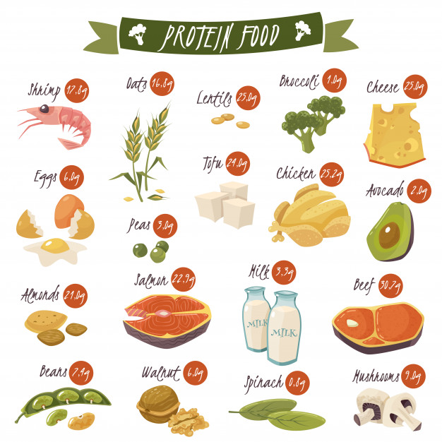

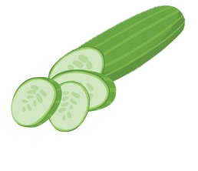
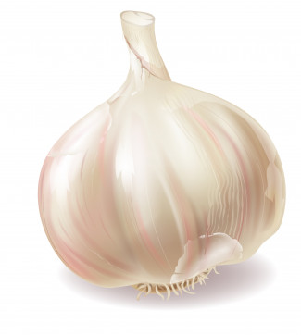
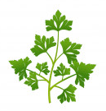
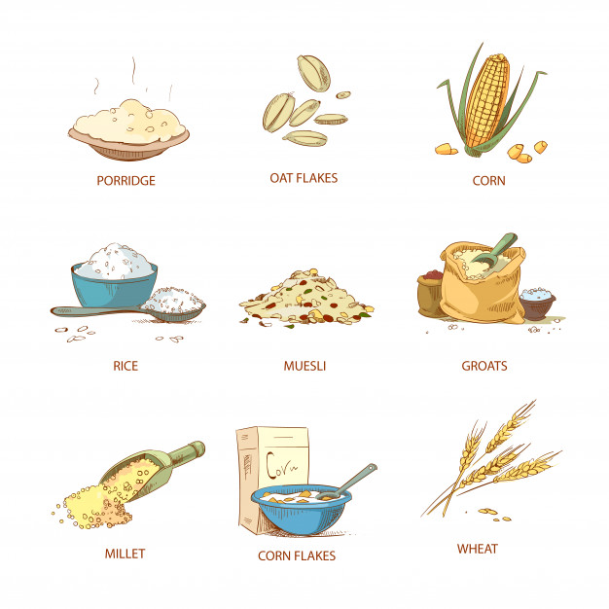
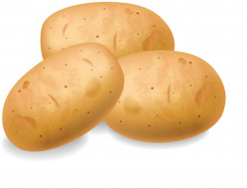
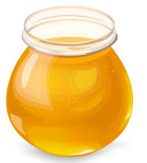
خس
معكرونة
بيض
عنب
ماء
زمزم
حليب
خيار
قمح
ثوم
شوفان
بقدونس
سمك
أرز
بطاطس
لحم
عسل

Slide 22

بالتعاون مع زملائك في المجموعة أكمل المخطط السهمي التالي
تنقسم الكربوهيدرات إلى
كربوهيدرات معقدة
كربوهيدرات بسيطة
ثنائية
أحادية

Slide 23
بالتعاون مع زملائك في المجموعة اقرأ في كتابك
المقرر ثم ضع الكيس المناسب في السلة المناسبة

Slide 24
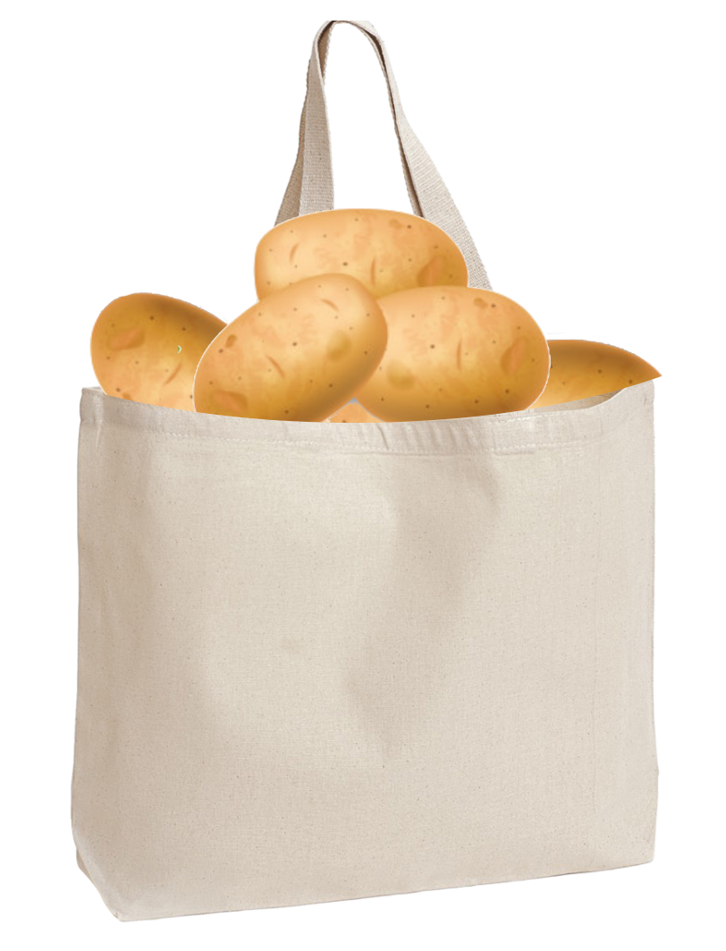
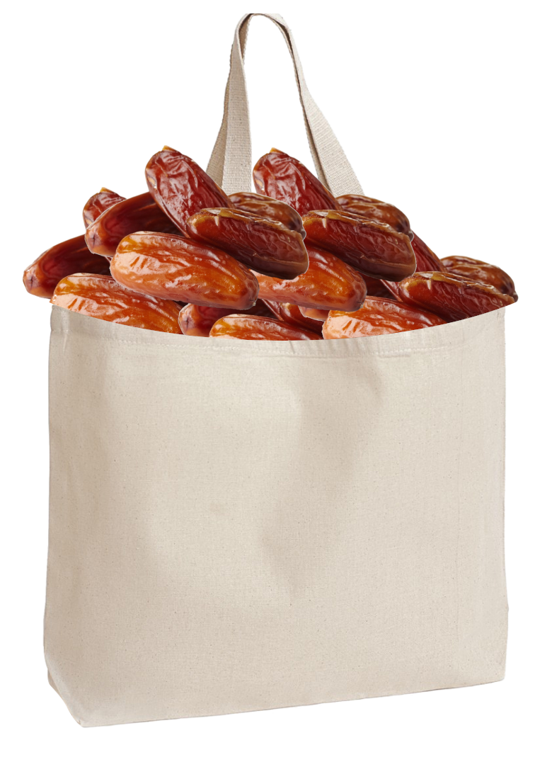
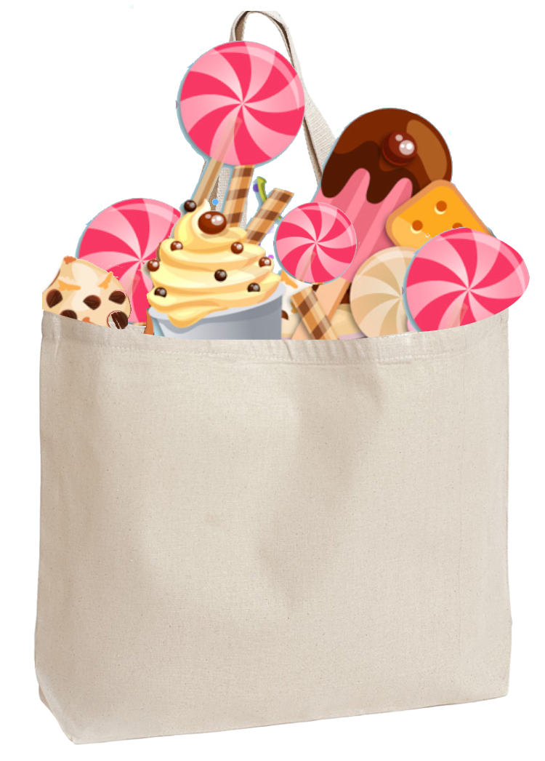
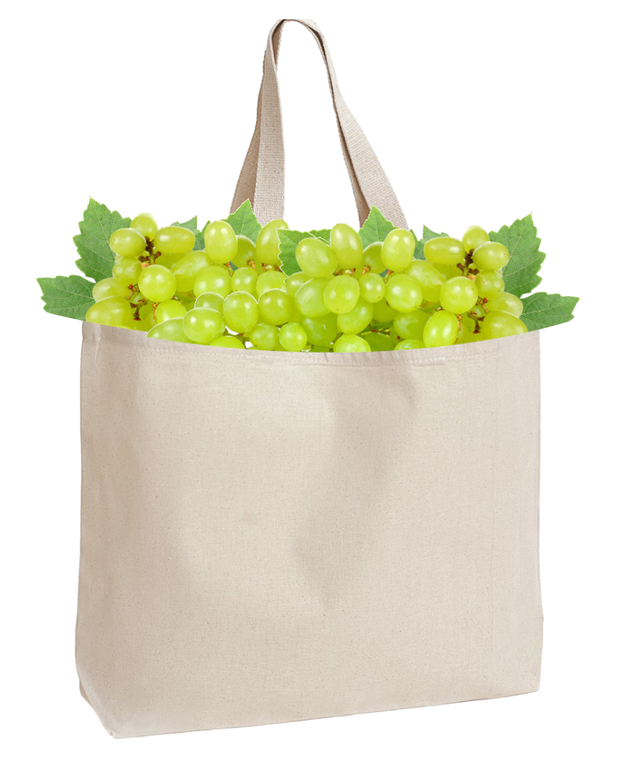

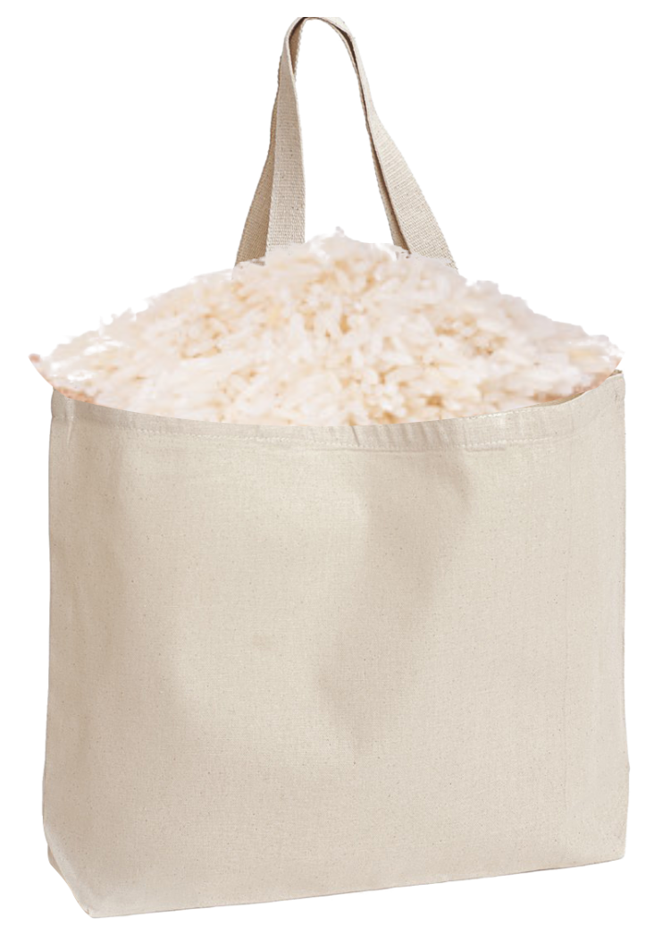
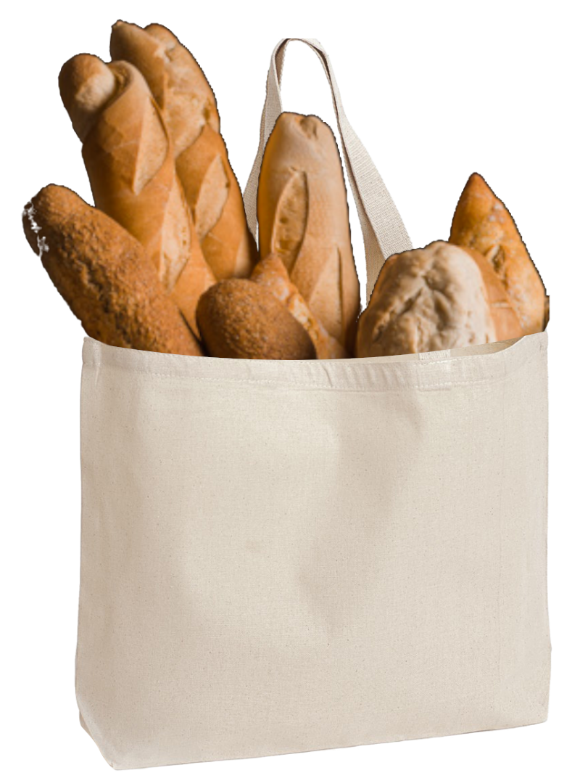
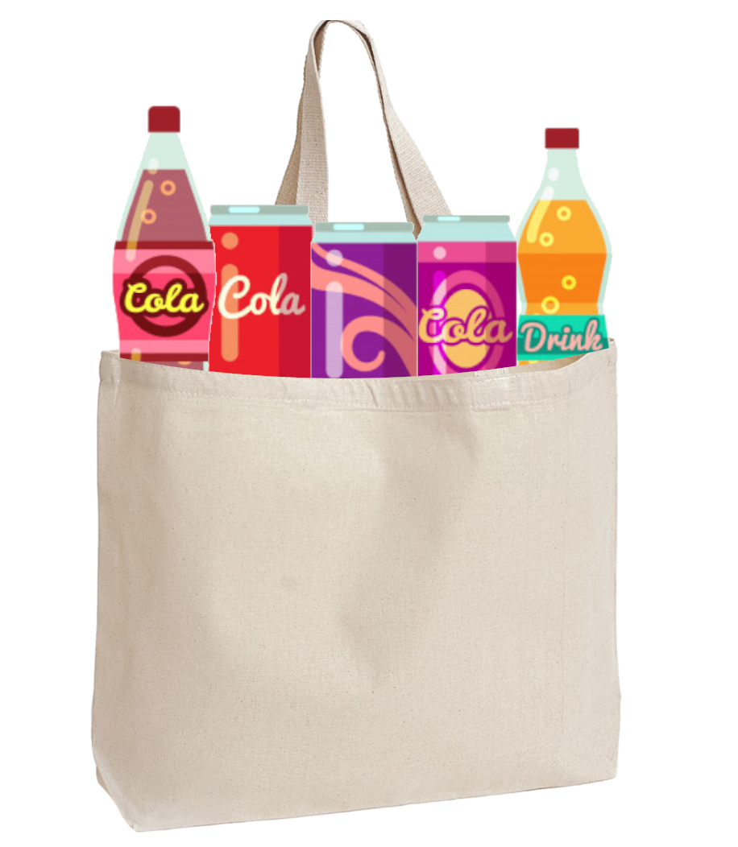
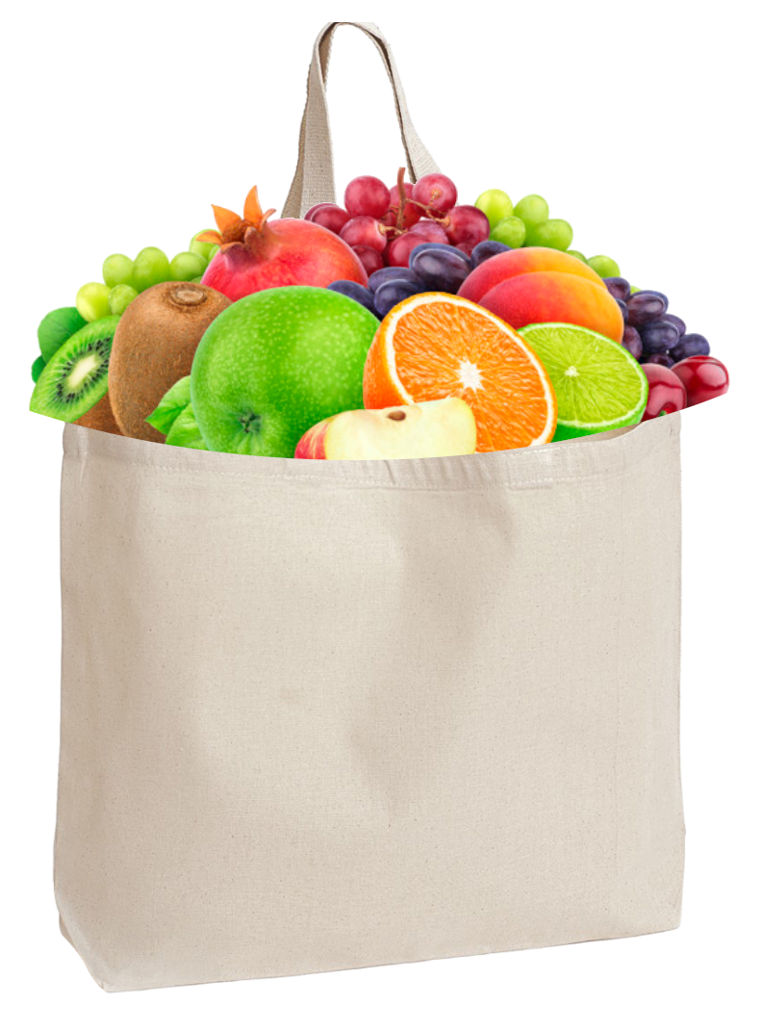
الكربوهيدرات الآحادية
الكربوهيدرات الثنائية
الكربوهيدرات المعقدة

Slide 25
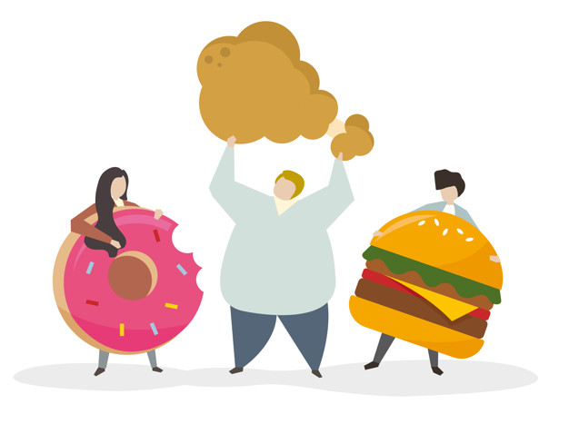
حدد الناتج النهائي لهضم
الكربوهيدرات المعقدة
الناتج النهائي لهضم
الكربوهيدرات المعقدة هو
السكريات البسيطة

Slide 26
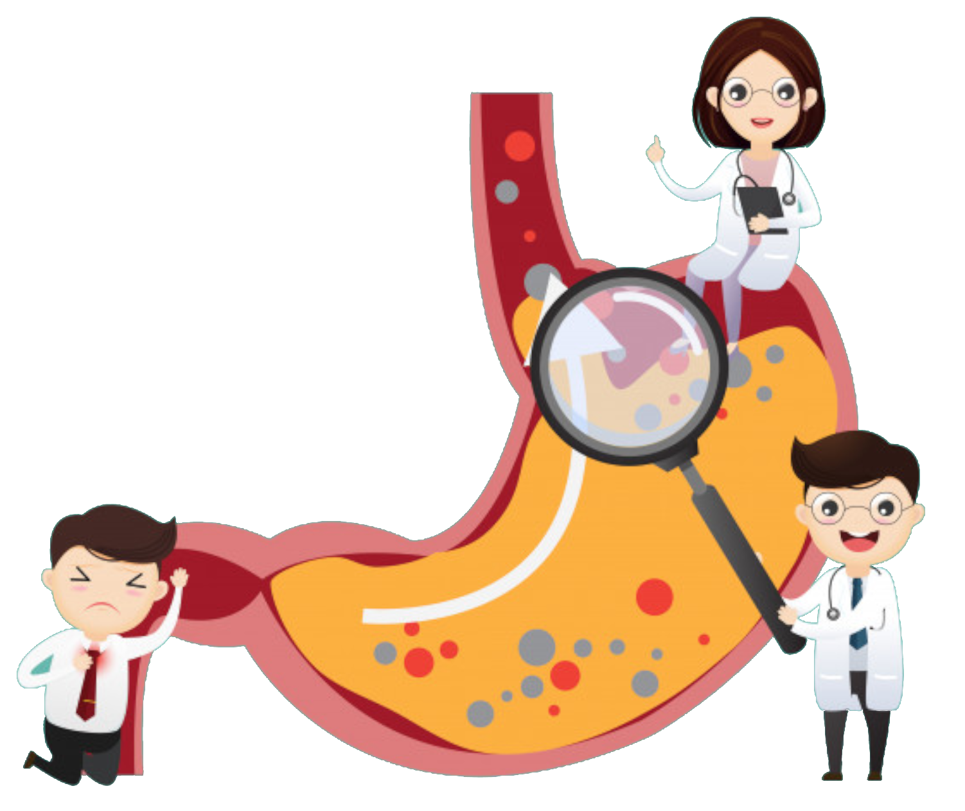
فسر: تتحلل الكربوهيدرات المعقدة التركيب
إلى سكريات بسيطة في القناة الهضمية؟
لكي يسهل امتصاصها في
الخملات المعوية ونقلها عبر
الشعيرات الدموية إلى الجسم

Slide 27
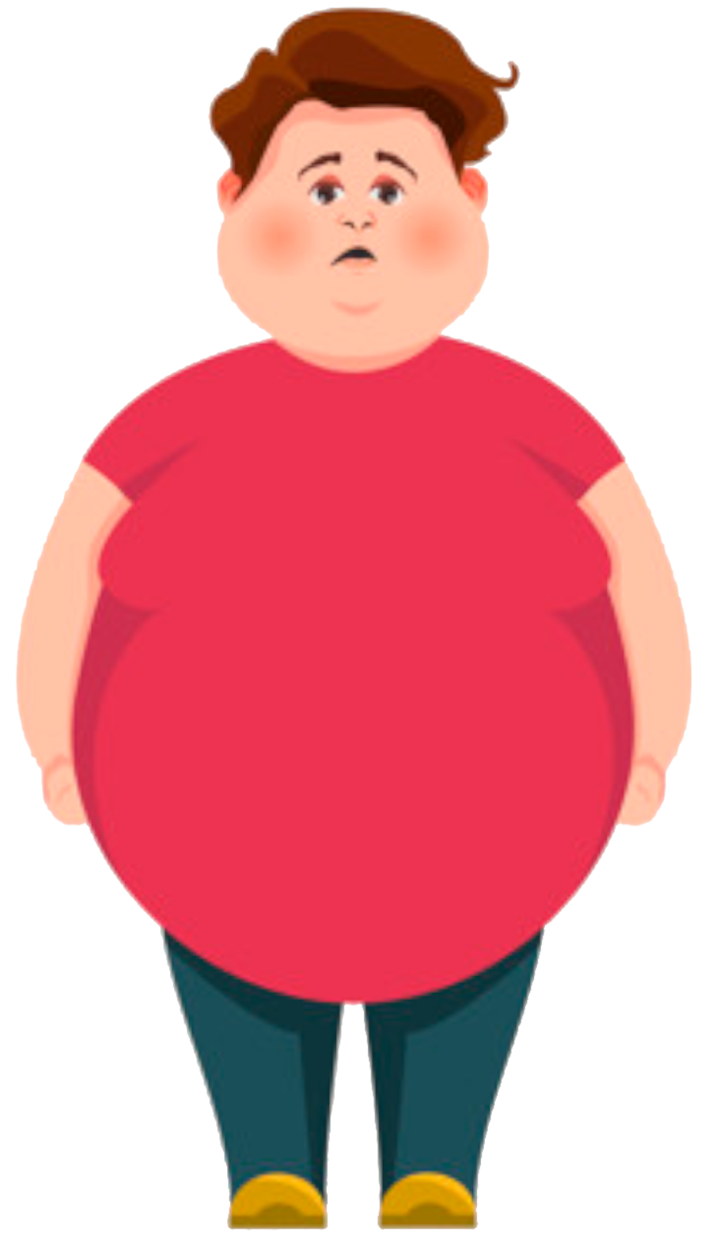
افرط مازن في تناول الحلويات
توقع ماذا يحدث لجزيئات سكر الجلكوز
الزائدة عن حاجة جسمه, فسر أهمية ذلك؟
سوف تخزن في الكبد والعضلات على شكل
مادة كربوهيدراتية معقدة تسمى الجلايكوجين
لاستخدامها عند الحاجة إلى الطاقة

Slide 28
كان الجد عبد الله يعاني من الإمساك فنصحه الطبيب بتناول
الخبز الأسمر والخضروات الورقية فما السبب يا ترى؟
لأن هذه الأطعمة غنيه بالألياف وهي مادة كربوهيدراتية معقدة وتعرف
أيضا بالسليلوز توجد في الأطعمة النباتية تساعد على استمرار حركة
الطعام داخل القانة الهضمية والتخلص من الفضلات

Slide 29
أحكم على صحة العبارة التالية:
"الخبز الأسمر أقل سعرات حرارية
من الخبز الأبيض لذلك يستخدم في
الحميات الغذائية"

Slide 30
خطأ
فالخبز الأبيض مساوي للخبز الأسمر في السعرات
الحرارية لكنه يفضل في الحميات الغذائية لأنه غني
بالألياف التي تحسن من عمل الجهاز الهضمي
وتعطي شعوراً سريعاً بالشبع.

Slide 31
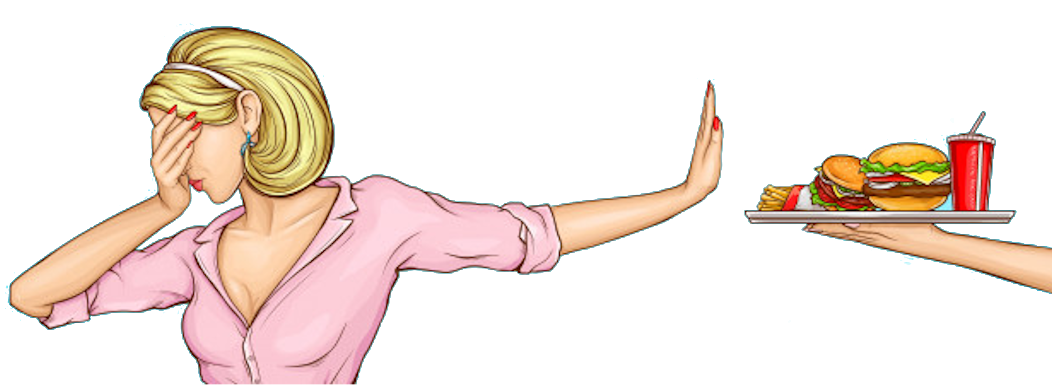
التفكير
الناقد
احكم على العبارة التالية:
تعد الدهون مواد غذائية شريرة سيئة
السمعة ويجب الامتناع عنها تماماً

Slide 32

عصف
ذهني
اعقد جلسة عصف ذهني مع زملائك في المجموعة
ثم اكتب قائمة بأهمية الدهون
حماية الأعضاء الداخلية في الجسم
تساعد على ثبات الاتزان الداخلي من خلال تزويده بالطاقة
تخزين بعض الفيتامينات ونقلها

Slide 33
البازل
بالتعاون مع زملائك في المجموعة شاهد الفلم التالي ثم
اربطوا قطع البازل المناسبة مع بعضها البعض للحصول على
الفرق بين الدهون المشبعة والغير مشبعة

Slide 34

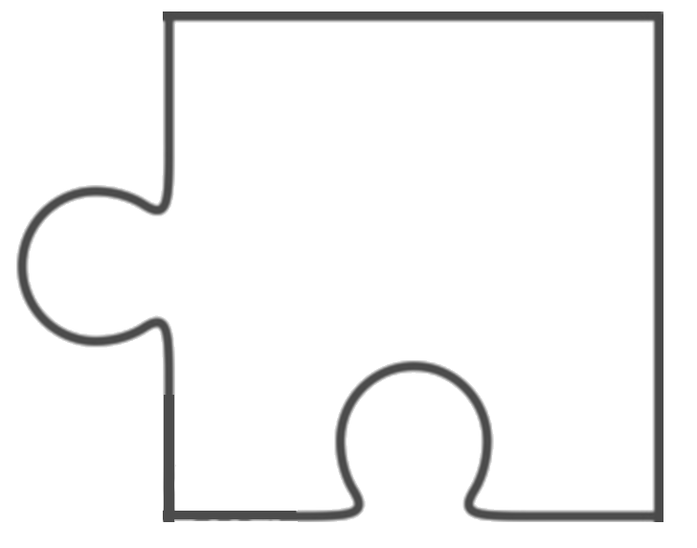

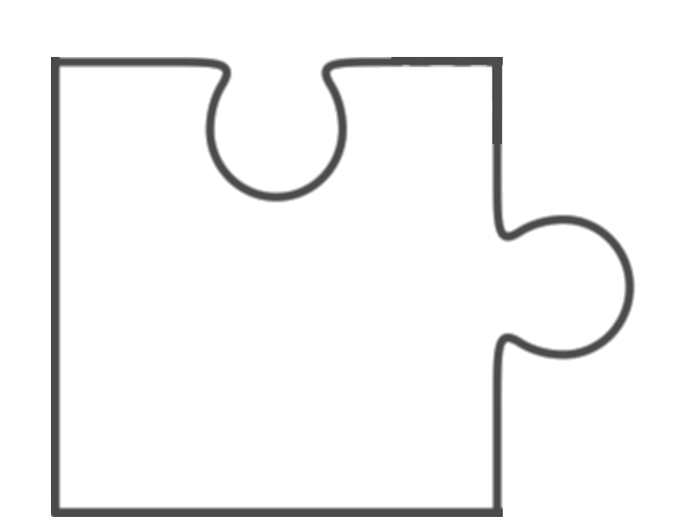
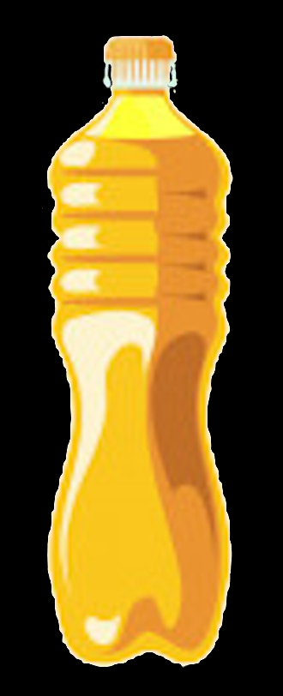
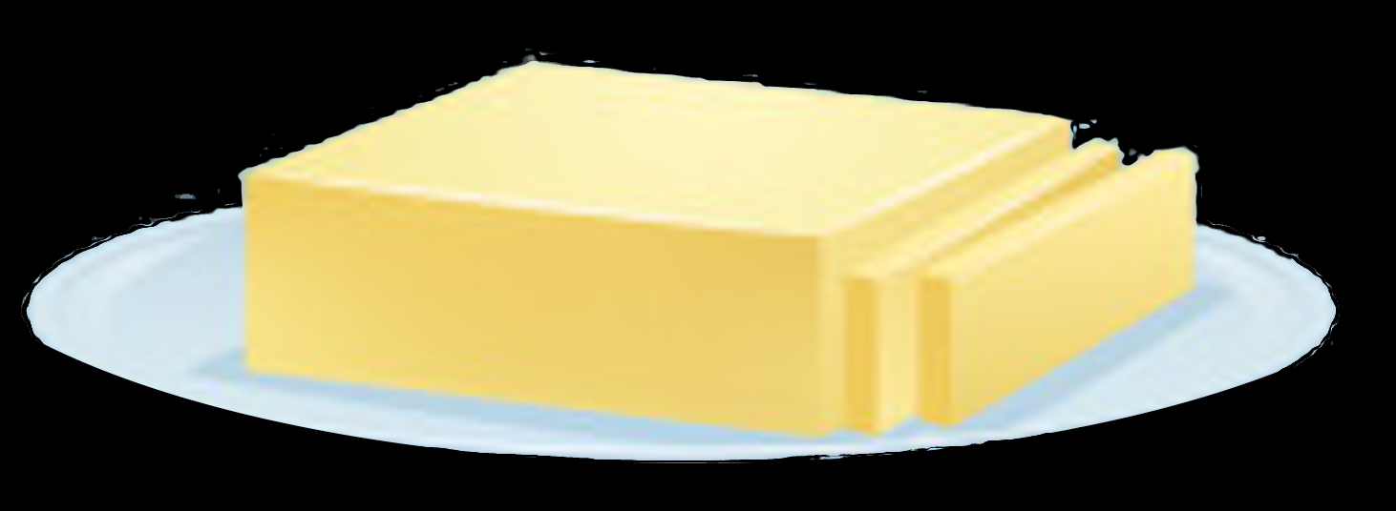
ترفع مستوى الكوليسترول
حالتها
صلبة
لا ترتبط
بأمراض القلب
حالتها
سائلة
دهون
غير
مشبعة
دهون
مشبعة

Slide 35
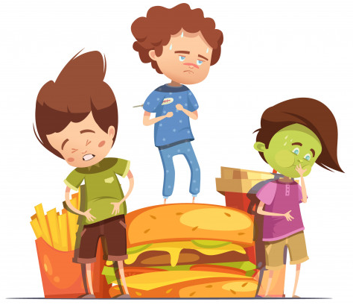
توقع الأضرار الصحية الناتجة
عن الإفراط في تناول الأغذية الغنية
بالدهون المشبعة
ارتفاع مستوى
الكوليسترول في الدم مما
يؤدي لارتفاع ضغط الدم
وحدوث الامراض القلبية

Slide 36
حدد الناتج النهائي لهضم الدهون
أحماض دهنية
وجليسرول

Slide 37
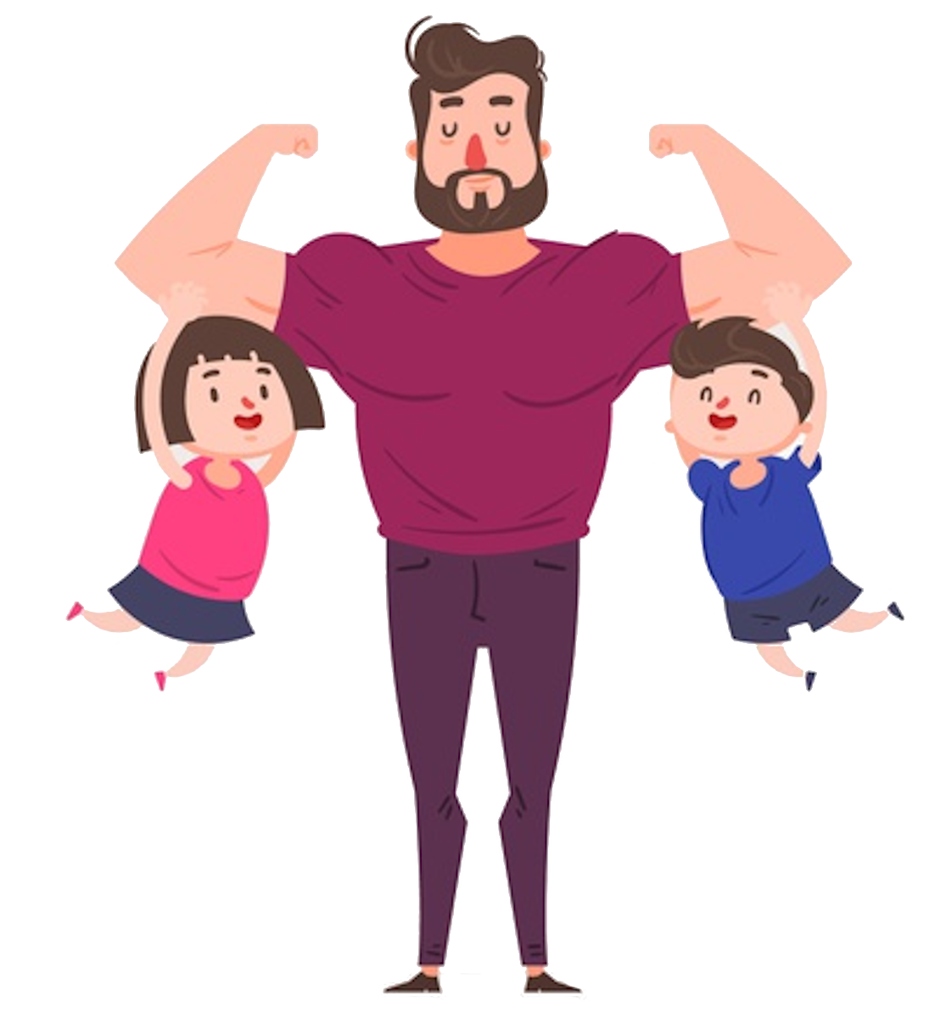
أحمد وعلي صديقان مقربان قررا ممارسة
الرياضة لبناء عضلات ضخمة ولكن أحمد
لاحظ تفوق صديقه عليه في معدل نمو
العضلات وعندما سأله كيف يستطيع أن
يسرع نمو عضلاته نصحه علي بتناول
البيض يومياً
فسر ذلك على ضوء دراستك
للأحماض الأمينة

Slide 38
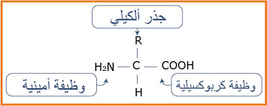
من خلال الصورة التالية سم الوحدة البنائية للبروتينات
وصف تركيبها
تتركب البروتينات من وحدات تسمى الأحماض الأمينية

Slide 39
عصف
ذهني
اعقد جلست عصف ذهني مع زملائك في المجموعة
ثم اكتب قائمة بأهمية البروتينات
تعد الانزيمات ومعظم الهرمونات من البروتينات
المكون الرئيسي في جميع الخلايا النواقل العصبية
والمستقبلات الغشائية من بروتينات

Slide 40

يحتاج جسم الانسان
إلى 20 حمض أميني مختلف لبناء
البروتينات الضرورية له
لكنه لا يستطيع بناء
إلا 12 حمض أميني منها

Slide 41
قدم اقتراحاً لكي يحصل الانسان على حاجاته من
الأحماض الأساسية الثمانية التي لا يستطيع بنائها
يجب أن تكون ضمن نظام الإنسان الغذائي وهي متوفرة
في السمك واللحوم والبيض والدواجن ومنتجات الألبان

Slide 42
سمع باسل أن البقوليات غنية بالبروتينات فقرر
أن يتناول البقوليات فقط للحصول على حاجاته
من البروتينات والأحماض الامينية الأساسية
أصدر حكماً على قرار باسل مع تعليل إجابتك

Slide 43
خطأ
لأنه لا يوجد نبات واحد يحتوي
على هذه الأحماض الثمانية

Slide 44
قدم اقتراحاً ليحصل باسل على
حاجته من الأحماض الأمينية
الأساسية معتمد على مصدر نباتي
البقوليات والأرز

Slide 45
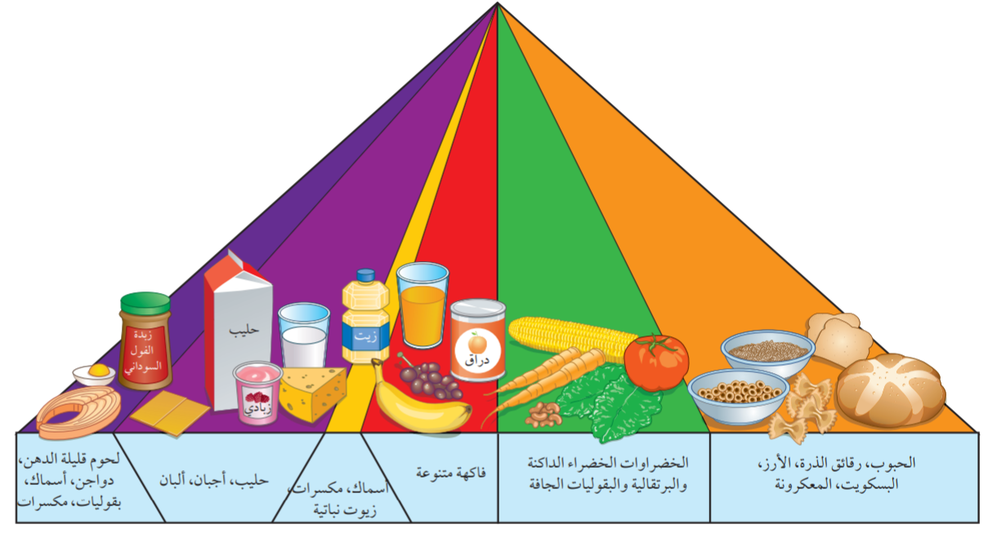
عصف
ذهني
"الهرم الغذائي الشـخصي" الجديد يسـاعدك على
اختيار طعامك وتناول
الكمية التي تناسبك.

Slide 46
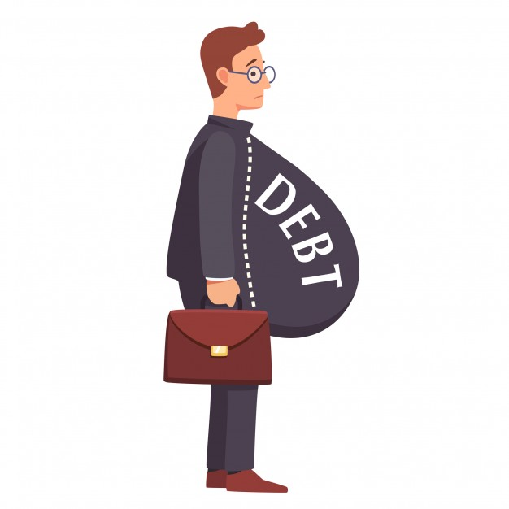
ربط
بالوطن
للراغبين في الحصول على نظام غذائي جيد
يعتمد على أسس صحية خصصت وزارة الصحة
السعودية في موقعها الرسمي رابط لتمكين من
حساب السعرات الحرارية المناسبة لكل فرد حسب
عمره ووزنه الخ

Slide 47
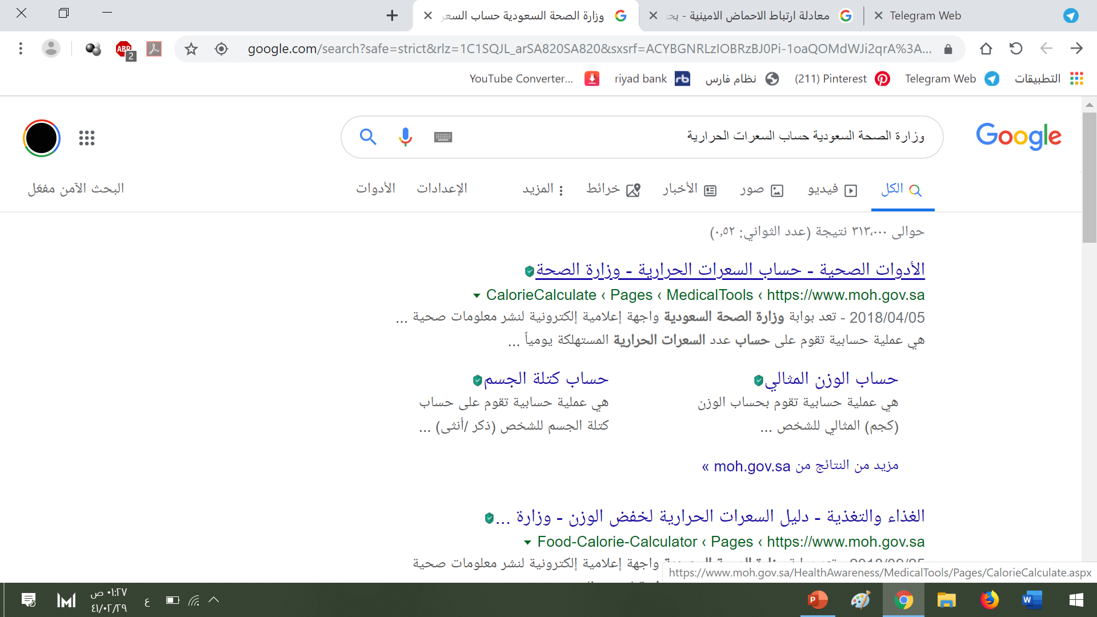
كل ما عليك فعله هو الدخول لأحد محركات البحث (جوجل مثلاً)
والبحث عن وزارة الصحة السعودية - حساب السعرات الحرارية

Slide 48
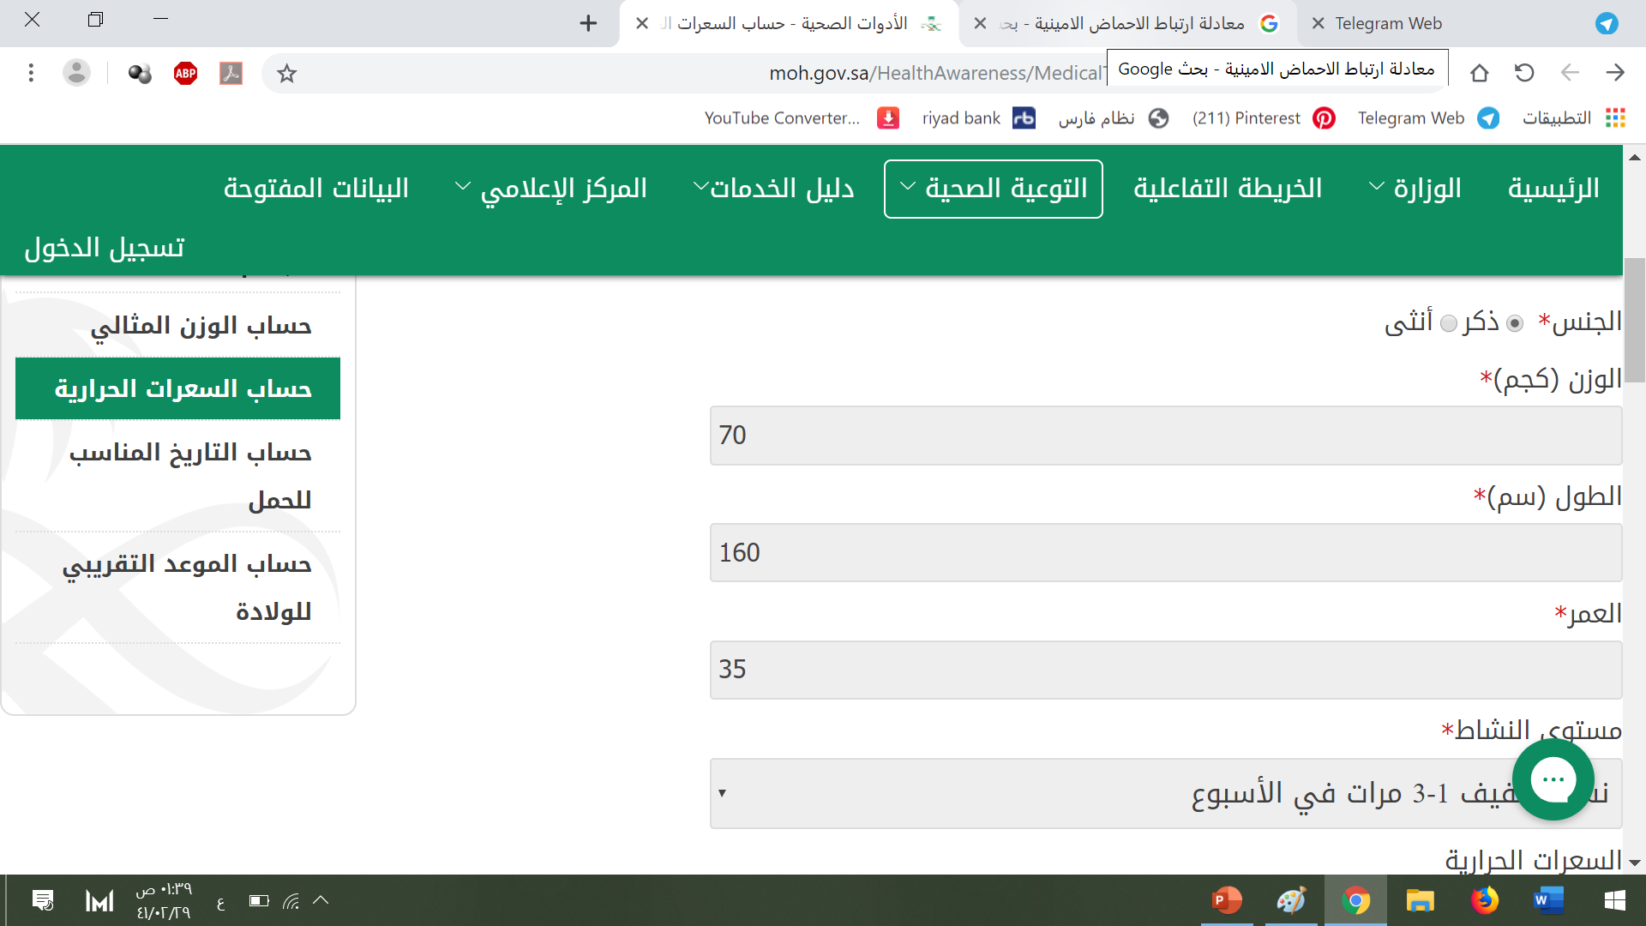
ادخل رابط الأدوات الصحية-حساب السعرات الحرارية
وقم بتعبئة البيانات الشخصية من الجنس والوزن والنشاط..الخ
بعدها اختر حساب ليحسب
لك عدد السعرات

Slide 49
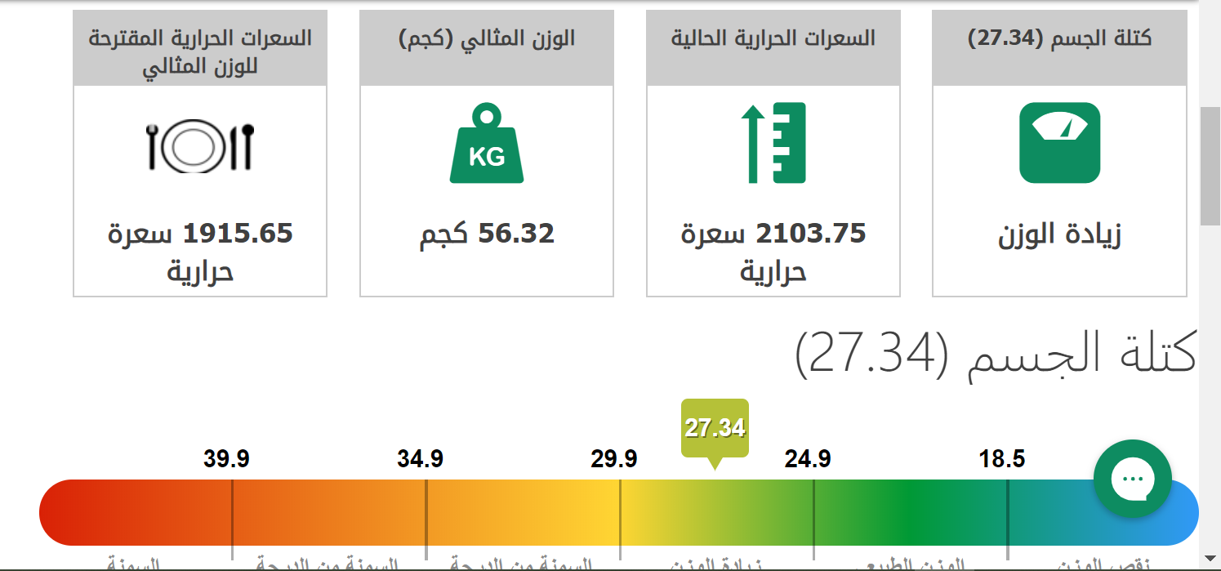
مثال على النتائج بعد ادخال بيانات السابقة

Slide 50
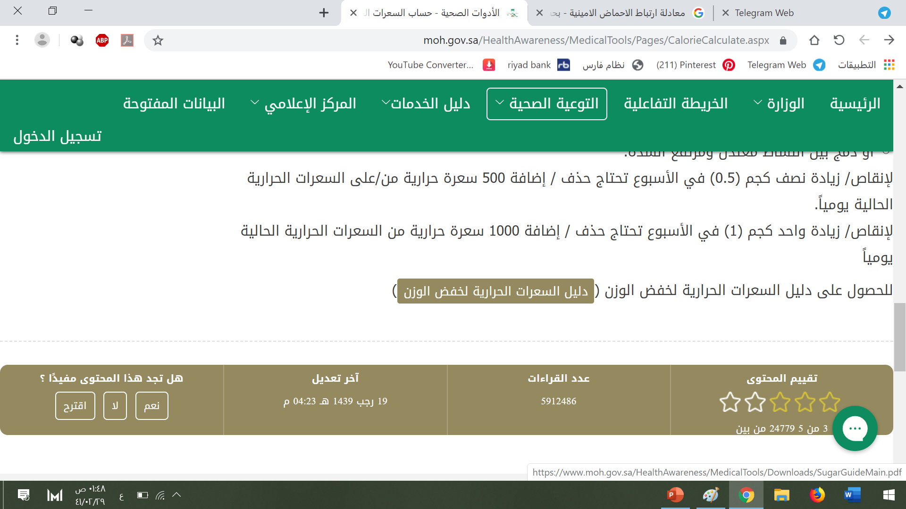
بالإضافة إلى ذلك تقدم وزارة الصحة كتيب عن السعرات الحرارية
رائع جداً ومفيد تستطيع الحصول عليه بعد ظهور الناتج

Slide 51
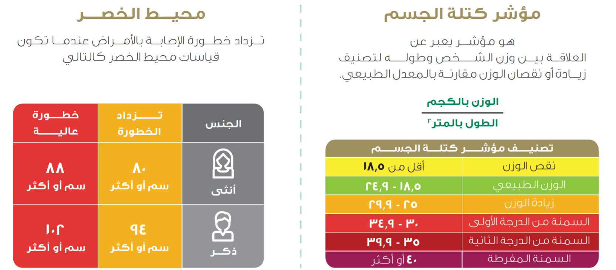
بعض محتويات الكتيب

Slide 52
الاصطفاف
المنطقي
أيها الطالب الذكي بالتعاون مع زملائك في المجموعة رتب الكلمات التالية ترتيبا صحيحاً لتتعرف على مصطلح "الفيتامينات"
1
3
8
5
مركبات
يحتاجها
نشاطاته
بكميات
7
2
9
6
4
لاتمام
عضوية
الحيوية
قليلة
الجسم

Slide 53
بالتعاون مع زملائك في المجموعة أكمل المخطط التالي:
تنقسم الفيتامينات إلى
مثل
الدهون
مثل
الماء
A
تذوب في
تذوب في
C
لا يمكن تخزينه في الجسم
الكبد والأنسجة الدهنية
تخزن في

Slide 54
الاصطفاف
المنطقي
أيها الطالب الذكي بالتعاون مع زملائك في المجموعة رتب الكلمات التالية ترتيبا صحيحاً لتتعرف على مصطلح "الأملاح المعدنية"
1
6
8
مركبات
مواد
7
5
ترتبط
بنائية
بوصفها
10
9
الأيض
2
4
3
غير
عضوية
بوظائف
الجسم
يستعملها

Slide 55
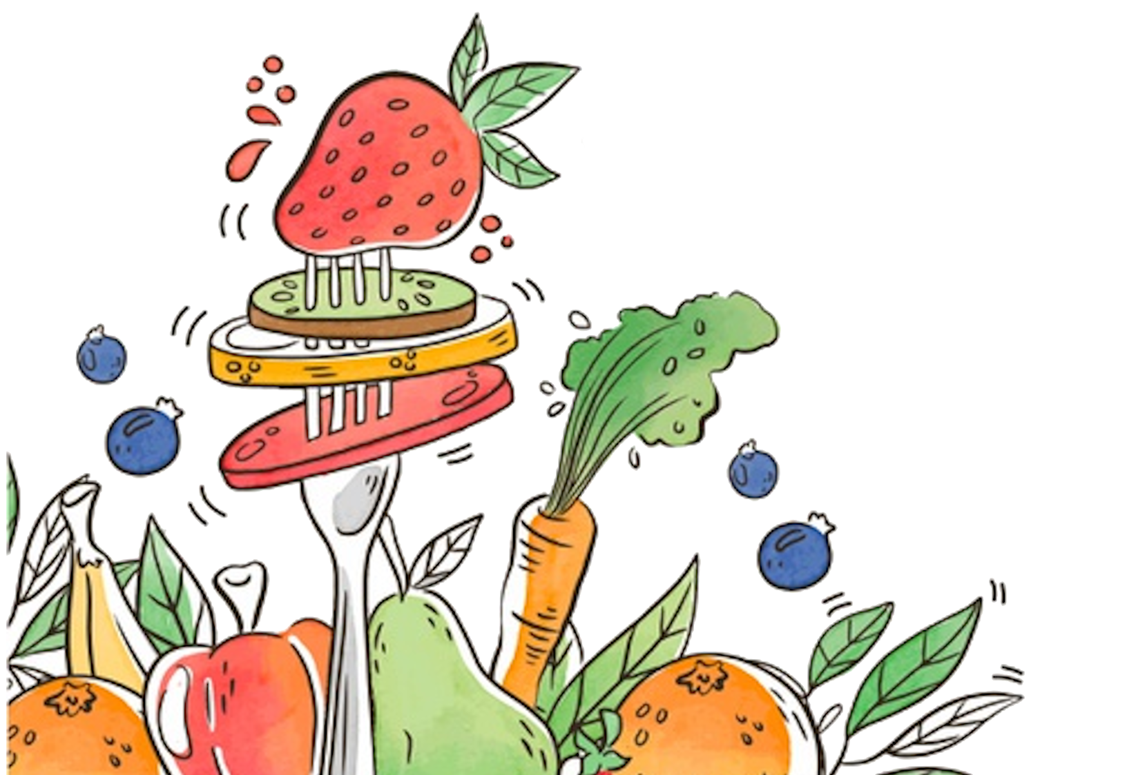
فسر:
يصاب الكثير من الأشخاص
الذين يتبعون حمية بالأنيميا
(فقر الدم)

Slide 56
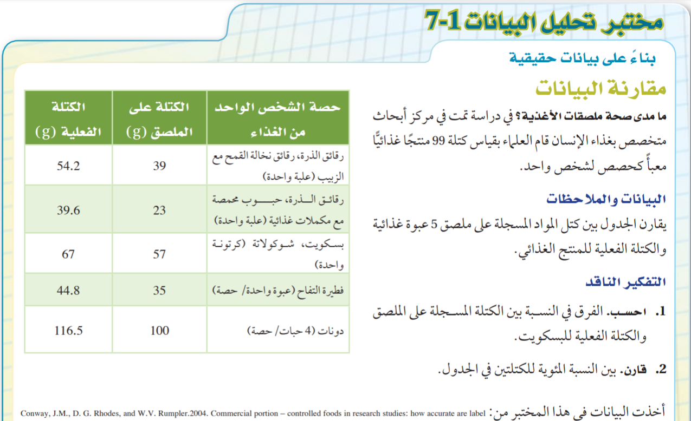

Slide 58
البازل
بالتعاون مع زملائك في المجموعة اربط بين كل
ملح وفيتامين والفائدة منه

Slide 59


أيض الطاقة
التئام الجروح
فيتامين
A
MG
صحة العظام
اتزان الماء
فيتامين
C
K
تكوين الكولاجين
فيتامين
D
ﺍﻟﺮﺅﻳﺔ
CL
بناء البروتين
انقباض العضلات
فيتامين
B2
ZN

Slide 60

نشاط
إثرائي بحثي
ابحث في مصادر المعلومات
المختلفة عن "الملصقات
الغذائية" وتفسير الرموز التي
تتواجد عليها

